Slide 1
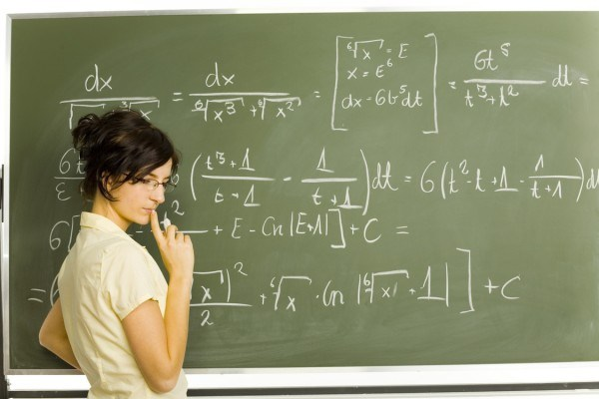
ตัวดำเนินการคณิตศาสตร์

Slide 2
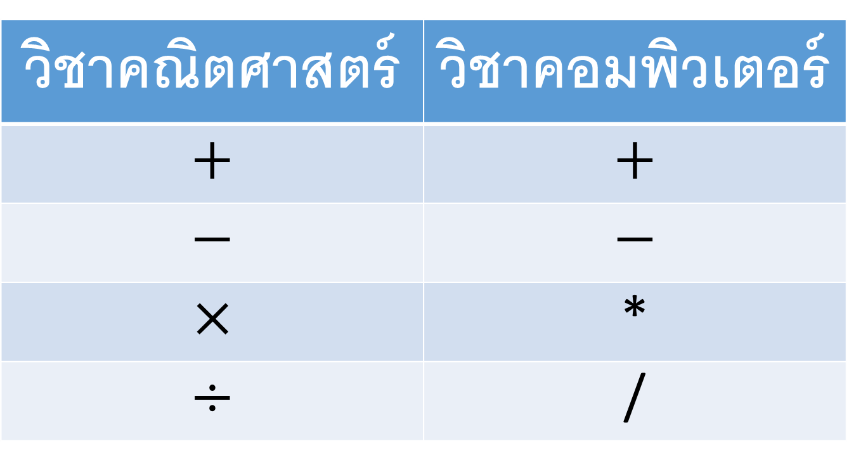
วิชาคณิตศาสตร์ | วิชาคอมพิวเตอร์
$$+$$ | $$+$$
$$−$$ | $$−$$
$$×$$ | *
$$÷$$ | /

Slide 3
เครื่องหมายทางคณิตศาสตร์
ใช้ในการคำนวณประมวลผล
เพื่อให้ได้ผลลัพธ์เป็นจำนวนที่ต้องการ

Slide 4
ตัวดำเนินการคณิตศาสตร์
ตัวดำเนินการ | ความหมาย | กำหนดตัวแปร | ตัวอย่างการใช้งาน | ผลลัพธ์
( ) | จัดกลุ่ม | hour = 2 minute = 5 | (hour*60)+minute | 125
** | ยกกำลัง | r = 4 | r**2 | 16
* | คูณ | hour = 3 | hour*4 | 180
/ | หารจำนวนจริง | c = 10.2 | c/5 | 2.04
// | หารปัดเศษทิ้ง | - | 8//3 | 2
% | หารเอาเศษ | - | 28%24 | 4
+ | บวก | a = 5 b = 38 | a+b | 43
- | ลบ | f = 100 | f-32 | 68

Slide 5
ตัวดำเนินการ (1)
( )
จัดกลุ่ม
ความหมาย
ตัวอย่าง
hour = 2
minute = 5
กำหนดตัวแปร
(hour*60)+minute
ผลลัพธ์ = 125

Slide 6
ตัวดำเนินการ (2)
**
ยกกำลัง
ความหมาย
ตัวอย่าง
r = 4
กำหนดตัวแปร
r ** 2
ผลลัพธ์ = 16

Slide 7
ตัวดำเนินการ (3)
*
คูณ
ความหมาย
ตัวอย่าง
hour = 3
กำหนดตัวแปร
hour*60
ผลลัพธ์ = 180

Slide 8
ตัวดำเนินการ (4)
/
หารจำนวนจริง
ความหมาย
ตัวอย่าง
c = 10.2
กำหนดตัวแปร
c/5
ผลลัพธ์ = 2.04

Slide 9
ตัวดำเนินการ (5)
//
หารปัดเศษจริง
ความหมาย
ตัวอย่าง
8//3
ผลลัพธ์ = 2

Slide 10
ตัวดำเนินการ (6)
%
หารเอาเศษ
ความหมาย
ตัวอย่าง
28%24
ผลลัพธ์ = 4

Slide 11
ตัวดำเนินการ (7)
+
บวก
ความหมาย
ตัวอย่าง
a = 5
b = 38
กำหนดตัวแปร
a+b
ผลลัพธ์ = 43

Slide 12
ตัวดำเนินการ (8)
-
ลบ
ความหมาย
ตัวอย่าง
f=100
กำหนดตัวแปร
f-32
ผลลัพธ์ = 68

Slide 13
ตัวดำเนินการคณิตศาสตร์
ตัวดำเนินการ | ความหมาย | กำหนดตัวแปร | ตัวอย่างการใช้งาน | ผลลัพธ์
( ) | จัดกลุ่ม | hour = 2 minute = 5 | (hour*60)+minute | 125
** | ยกกำลัง | r = 4 | r**2 | 16
* | คูณ | hour = 3 | hour*4 | 180
/ | หารจำนวนจริง | c = 10.2 | c/5 | 2.04
// | หารปัดเศษทิ้ง | - | 8//3 | 2
% | หารเอาเศษ | - | 28%24 | 4
+ | บวก | a = 5 b = 38 | a+b | 43
- | ลบ | f = 100 | f-32 | 68

Slide 14
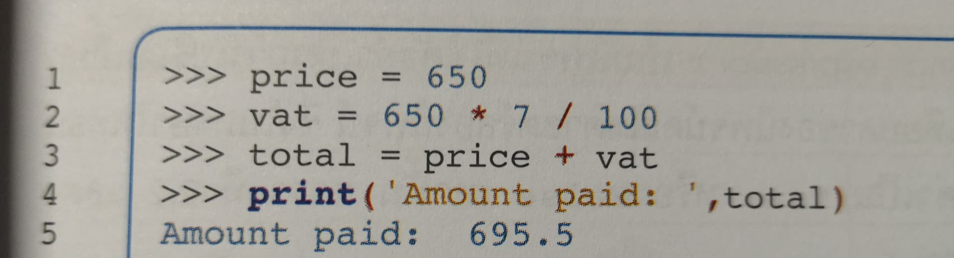
ให้นักเรียนทดลองหาคำตอบ

Slide 15
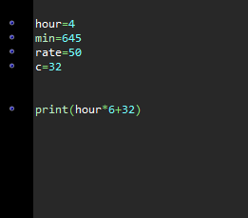
หาผลลัพธ์ ต่อไปนี้ (สุ่ม 7 คน)
เมื่อ hour=4 , min = 645 , rate = 50 , c = 32
hour * 6 +32
16-2 **3
40 * rate *1.5
23 //12
32+9*c/5
min // 60
min % 60

